Slide 1

Bài 4:
MOL VÀ TỈ KHỐI CHẤT KHÍ

Slide 2
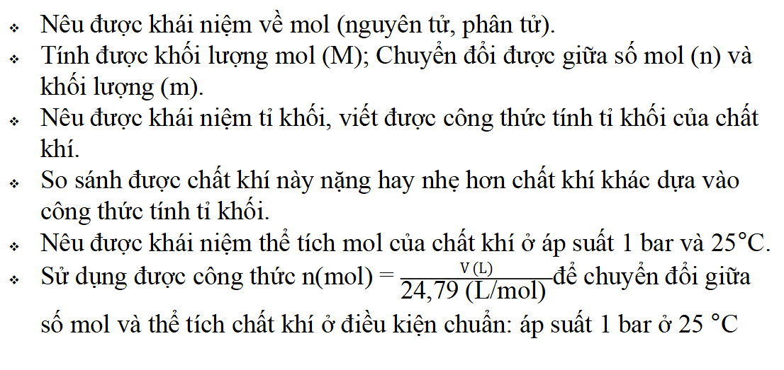
MỤC TIÊU
Nêu được khái niệm về mol (nguyên tử, phân tử).
Tính được khối lượng mol (M); Chuyển đổi được giữa số mol (n) và khối lượng (m).
Nêu được khái niệm tỉ khối, viết được công thức tính tỉ khối của chất khí.
So sánh được chất khí này nặng hay nhẹ hơn chất khí khác dựa vào công thức tính tỉ khối.
Nêu được khái niệm thể tích mol của chất khí ở áp suất 1 bar và 25°C.
Sử dụng được công thức n(mol) = $\frac{V (L)}{\text{24}\text{,}\text{79} \text{(}\text{L}\text{/}\text{mol}\text{) }}$để chuyển đổi giữa số mol và thể tích chất khí ở điều kiện chuẩn: áp suất 1 bar ở 25 °C

Slide 3


Mở đầu
Nếu yêu cầu đếm số lượng viên gạch để xây bức tường của lâu đài (hình 4.1) và đếm số lượng hạt cát để xây bức tường của lâu dài bằng cát (hình 4.2), yêu cầu nào có thể thực hiện được? Vì sao?
Hình 4.1. Lâu đài bằng gạch
Với những vật thể có kích thước và khối lượng đáng kể như viên gạch, quả táo...., người ta dễ dàng xác định số lượng, khối lượng và thể tích của chúng bằng cách đếm, cân, đo,... Nhưng với những hạt có kích thước vô cùng nhỏ bé như nguyên tử, phân tử rất khó để có thể cân và đếm được chúng. Vậy làm thế nào để có thể xác định một cách thuận lợi số nguyên tử, phân tử và khối lượng, thế tích của chúng khi tham gia và tạo thành trong các phản ứng hoá học?
Hình 4.2. Lâu đài bằng cát
Notes:
- Yêu cầu đếm số lượng viên gạch có thể thực hiện được do viên gạch có kích thước cụ thể và đáng kể, có thể dễ dàng xác định được số lượng.
- Để xác định một cách thuận lợi số nguyên tử, phân tử và khối lượng, thể tích của chúng khi tham gia và tạo thành trong các phản ứng hoá học ta dùng khái niệm mol.

Slide 4
KHÁI NIỆM MOL
I.

Slide 5

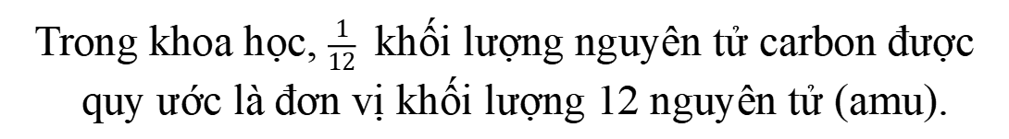
Trong khoa học, $\frac{1}{12}$khối lượng nguyên tử carbon được quy ước là đơn vị khối lượng 12 nguyên tử (amu).
→ Khối lượng 1 nguyên tử carbon là 12 amu
→ Khối lượng này vô cùng nhỏ bé, không thể cân bằng các dụng cụ thông thường

Slide 6
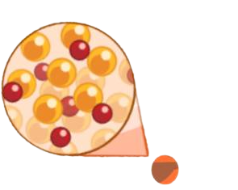
6,022.10²³ phân tử
1 mol

Slide 7
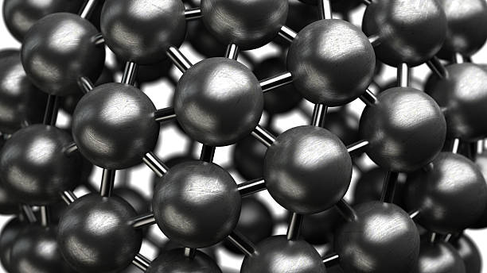
6,022.10²³ nguyên tử Fe
1 mol Fe

Slide 8
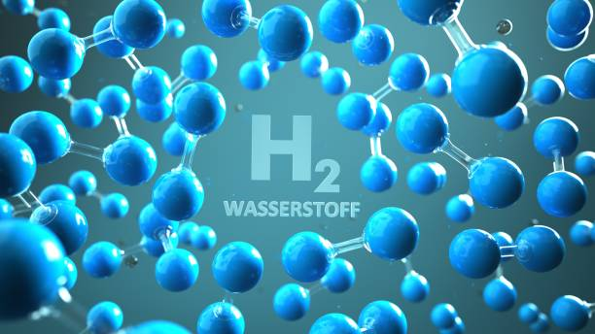
6,022.10²³ phân tử H₂
1 mol H₂
Chú ý: Phân biệt ý nghĩa của hai cách viết sau
1 mol H: Chỉ 1 mol nguyên tử hidro.
1 mol H₂: Chỉ 1 mol phân tử hidro.

Slide 9
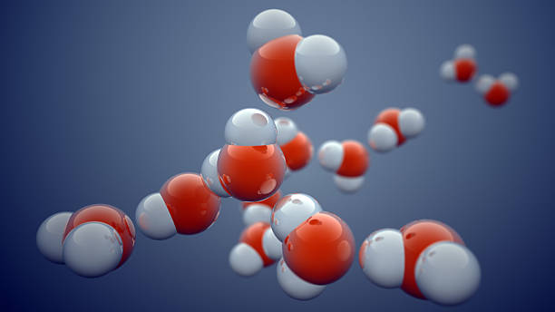
6,022.10²³ phân tử H₂O
1 mol H₂O

Slide 10

Mol là lượng chất có chứa 6,022.10²³ hạt vi mô (nguyên tử hoặc phân tử) của chất đó. - Số 6,022.10²³ được gọi là số Avogadro, kí hiệu là N.

Slide 11
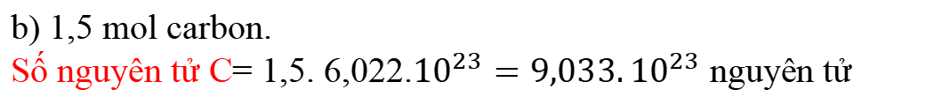
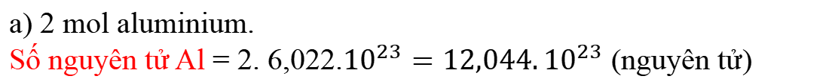
Câu hỏi
?1Xác định số nguyên tử có trong:
a) 2 mol aluminium. b) 1,5 mol carbon.
Lời giải
a) 2 mol aluminium.
Số nguyên tử Al = 2. 6,022.${10}^{23}=12,044.{10}^{23}$ (nguyên tử)
b) 1,5 mol carbon.
Số nguyên tử C= 1,5. 6,022.${10}^{23}=9,033.{10}^{23}$ nguyên tử

Slide 12
Luyện tập
1.Tính số phân tử nước và số nguyên tử của mỗi nguyên tố có trong 3 mol phân tử nước.( sgk tr 28)
Lời giải
- 3 mol phân tử nước chứa số phân tử nước là:
3 × 6,022 × 10²³ = 1,8066 × 10²⁴ (phân tử).
- Cứ 1 phân tử nước chứa 2 nguyên tử hydrogen và 1 nguyên tử oxygen.
Vậy 3 mol phân tử nước chứa:
+ Số nguyên tử hydrogen là: 2 × 1,8066 × 10²⁴ = 3,6132 × 10²⁴ (nguyên tử).
+ Số nguyên tử oxygen là: 1 × 1,8066 × 10²⁴ = 1,8066 × 10²⁴ (nguyên tử).

Slide 13
Câu hỏi và bài tập
2. Tính số nguyên tử, phân tử có trong mỗi lượng chất sau:
a) 0,25 mol nguyên tử C; b) 0,002 mol phân tử I₂;
c) 2 mol phân tử H₂O.
Lời giải
a) Số nguyên tử C = 0,25 × 6,022 × 10²³ = 1,5055 × 10²³ (nguyên tử )
b) Số phân tử I₂ = 0,002 × 6,022 × 10²³ = 1,2044 × 10²¹ (phân tử )
c) Số phân tử H₂O = 2 × 6,022 × 10²³ = 1,2044 × 10²⁴ (phân tử )

Slide 14
- Hình thành công thức tính số hạt vi mô
Số hạt vi mô( nguyên tử, phân tử)= n. 6,022.10²³
-> CT tính n= số hạt vi mô: 6,022.10²³

Slide 15

Số Avogadro lớn như thế nào?
Nếu một máy đếm có thể đếm các nguyên tử với tốc độ 10 triệu nguyên tử mỗi giây thì sẽ mất khoảng 2 tỉ năm để đếm hết các nguyên tử trong một mol.

Slide 16
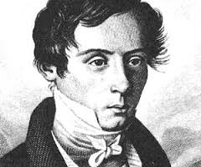
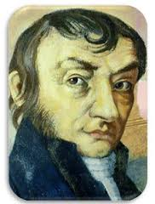
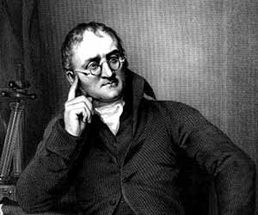

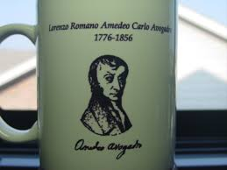
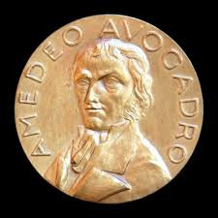
Avogađro - nhà Vật lý, Hóa học người Ý( 1776 – 1856) (Lorenzo Romano Amedeo Carlo Avogadro)
Ông là người đã phát minh ra số Avogađro - đây là một con số rất quan trọng đối với môn vật lý và đặc biệt là môn hoá học
( Số Avogađro đúng bằng 6,02214179(30)×10²³ )

Slide 17
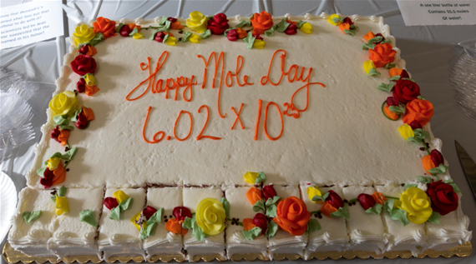
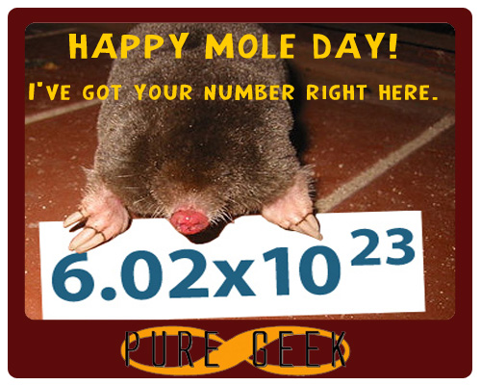
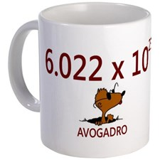
Ngày 23 tháng 10 hàng năm được gọi là ngày “Mol”. Đây là một ngày lễ không chính thức nhằm vinh danh đơn vị Mol. Ngày” Mol ” hàng năm bắt đầu lúc 6h02 sáng và kết thúc lúc 18h02 tối. Nguồn gốc những mốc thời gian này là giá trị của hằng số Avogađro (6,022×10²³).

Slide 18
II.
KHỐI LƯỢNG MOL

Slide 19

HOẠT ĐỘNG

Slide 20
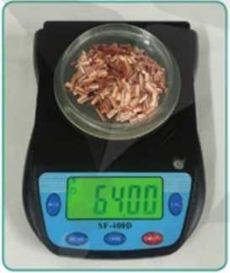
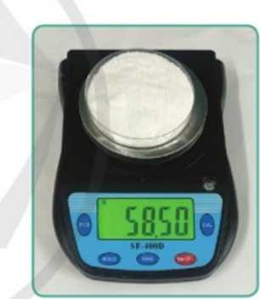
Câu hỏi
Quan sát hình 4.3, cho biết khối lượng 1 mol nguyên tử đồng và khối lượng 1 mol phân tử muối ăn.
Hình 4.3. Khối lượng của N nguyên tử copper và N phân tử muối ăn

Slide 21
Lời giải
- Khối lượng của 1 mol nguyên tử đồng là 64 gam.
- Khối lượng 1 mol phân tử sodium chloride là 58,5 gam.

Slide 22
Câu hỏi
Dựa vào bảng tuần hoàn các nguyên tố hoá học, cho biết khối lượng mol nguyên tử hydrogen, nitrogen và magnesium
Lời giải
Nguyên tử | Kí hiệu hoá học | Khối lượng nguyên tử | Khối lượng mol nguyên tử
Hydrogen | H | 1 amu | 1 g/mol
Nitrogen | N | 14 amu | 14 g/mol
Magnesium | Mg | 24 amu | 24 g/mol

Slide 23

Khối lượng mol là gì?

Slide 24
- Khối lượng mol (kí hiệu là M) của một chất là khối lượng tính bằng gam của N nguyên tử hoặc phân tử chất đó. - Đơn vị khối lượng mol là: gam/mol

Slide 25
Khối lượng mol nguyên tử hay phân tử của một chất có cùng trị số với khối lượng nguyên tử hay phân tử chất đó tính theo đơn vị amu.

Slide 26
Luyện tập 2
Phân tử | Công thức hoá học | Số lượng nguyên tử trong phân tử | Khối lượng phân tử | Khối lượng mol phân tử
Oxygen | O₂ | 2 nguyên tử O | 2.16 = 32 (amu) | 2.16 = 32 (g/mol)
Carbon dioxide | CO₂ | 1 nguyên tử C, 2 nguyên tử O | 1.12 + 2.16 = 44 (amu) | 1.12 + 2.16 = 44 (g/mol)

Slide 27
Tìm hiểu thêm trang 28 :
Giải thích vì sao khối lượng mol nguyên tử hay phân tử của một chất có cùng trị số với khối lượng nguyên tử hay phân tử chất đó tính theo đơn vị amu.
Ta có: 1 amu = 1,6605 × 10⁻²⁴ gam.
Với một nguyên tử/ phân tử có khối lượng là M (amu), ta có khối lượng mol nguyên tử/ phân tử đó là:
M × 1,6605 × 10⁻²⁴ × 6,022 × 10²³ ≈ M (gam/ mol).

Slide 28
Bài tập 1: Tính khối lượng mol của các chất sau:
a.KCl
b.H₂SO₄
c. Al₂O₃
d. NaOH
e. Fe₂(SO₄)₃

Slide 29
III.
CHUYỂN ĐỔI GIỮA SỐ MOL CHẤT VÀ KHỐI LƯỢNG

Slide 30

Đốt cháy hoàn toàn 6 gam carbon trong khí oxygen. Tính số mol carbon đã bị đốt cháy, biết khối lượng mol của carbon là 12 gam/mol
Ví dụ:
Lời giải
- Gọi số mol carbon cần tìm là n mol.
- Ta có: 1 mol carbon nặng 12 gam, n mol carbon nặng 6 gam.
- Vậy n = $\frac{6}{12}=0,5 mol$

Slide 31
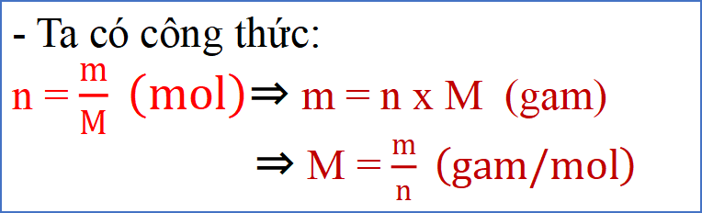
- Ta có công thức:
n = $\frac{m}{M} \left(mol\right)$⇒ m = n x M (gam)
⇒ M = $\frac{m}{n} \left(gam/mol\right)$
- Trong đó:
+ n là số mol chất.
+ M là khối lượng mol chất
+ m là khối lượng chất

Slide 32
Câu hỏi và bài tập
Tính số mol của các chất sau:
28 gam Fe
19,6 gam H₂SO₄
30,6 gam Al₂O₃

Slide 33
Câu hỏi và bài tập
2. Calcium carbonate có công thức hoá học là CaCO₃.
a) Tính khối lượng phân tử của calcium carbonate.
b) Tính khối lượng của 0,2 mol calcium carbonate.
Lời giải
a) Khối lượng phân tử của calcium carbonate:
40 + 12 + 16 × 3 = 100 (amu).
b) Khối lượng của 0,2 mol calcium carbonate là:
m CaCO₃ = 0,2.100= 20 gam.

Slide 34

Câu hỏi và bài tập
3. Tính khối lượng mol của chất X, biết rằng 0,4 mol chất này có khối lượng là 23,4 gam.
Lời giải

Slide 35
Câu 4: Điền thông tin còn thiếu vào chỗ … trong các câu sau.
a) Khối lượng của 2 mol Mg(OH)₂ là .....
b) Số mol của 50 g CaCO₃ là .....
c) Số mol của 27 g nước là ......
d) Khối lượng của 0,2 mol Na₂O là ....
e) Số nguyên tử CO₂ có trong 0,5 mol CO₂ là ...

Slide 36

THẢO LUẬN NHÓM( theo bàn)
Hoàn thành những thông tin còn thiếu trong bảng sau:
Chất | Số mol (n) (mol) | Khối lượng mol (M) (gam/mol) | Khối lượng (m) (gam) | Cách tính
Aluminium | 0,2 | 27 | 5,4 | m_{Al} = 0,2 x 27 = 5,4 (gam)
Nước | 2 | ? | ? | ?
Khí oxygen | ? | ? | 16 | ?
Khí nitrogen | ? | ? | 28 | ?
Muối ăn (NaCl) | 0,4 | ? | ? | ?
Magnesium | ? | ? | 12 | ?
18
36
1
16
2
14
58,5
23,4
0,5
24

Slide 37
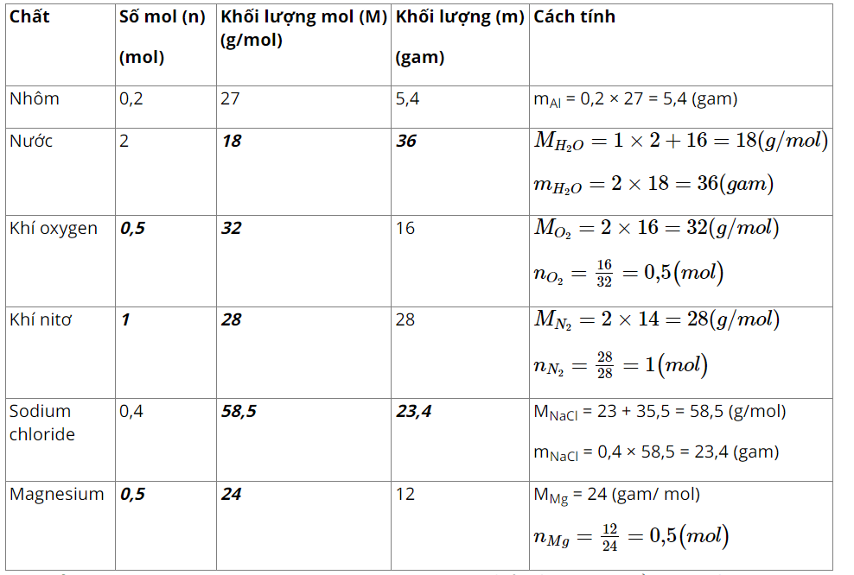

Slide 38
IV.
THỂ TÍCH MOL CHẤT KHÍ

Slide 39
HOẠT ĐỘNG

Slide 40
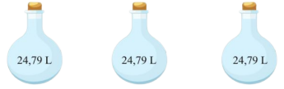
Câu hỏi
Quan sát hình 4.4, cho biết ở điều kiện chuẩn (áp suất 1 bar và nhiệt độ 25 °C), thể tích 1 mol khí là bao nhiêu
1 mol He
1 mol CO₂
1 mol O₂
Hình 4.4. Thể tích mol của một số khí ở 25 °C, 1 bar

Slide 41
Lời giải
Ở điều kiện chuẩn (áp suất 1 bar và nhiệt độ 25 ºC), thể tích 1 mol khí là 24,79 lít.

Slide 42

Thể tích mol chất khí là gì?

Slide 43
Thể tích mol của chất khí là thể tích chiếm bởi N phân tử của chất khí đó.

Slide 44
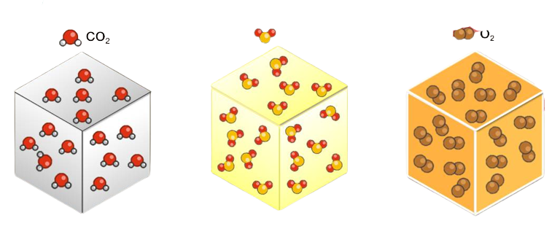
SO₂
Ở cùng điều kiện nhiệt độ và áp suất
=
=
1 mol
1 mol
1 mol

Slide 45

Một mol của bất kì chất khí nào cùng chiếm những thể tích bằng nhau khi ở cùng điều kiện nhiệt độ và áp suất.

Slide 46
V.
CHUYỂN ĐỔI GIỮA LƯỢNG CHẤT VÀ THỂ TÍCH CHẤT KHÍ

Slide 47
HOẠT ĐỘNG

Slide 48
Câu hỏi
Bảng 4.1. Mối liên hệ giữa thể tích và số mol khí
Thể tích khí (lít) | 4,958 | 12,395 | 24,79 | 49,58
Số mol khí (mol) | 0,2 | 0,5 | 1 | 2
Hãy rút ra các công thức chuyển đổi giữa số mol (n) và thể tích (V) của các chất khí ở điều kiện chuẩn (đkc).

Slide 49
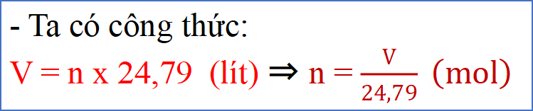
- Ta có công thức:
V = n x 24,79 (lít) ⇒ n = $\frac{V}{24,79} \left(mol\right)$
- Trong đó:
+ n là số mol chất khí.
+ V là là thể tích chất khí ở điều kiện chuẩn

Slide 50
Câu 1:
a.Tính thể tích của 0,5 mol khí O₂ ở đkc?
b. Tính số mol của khí H₂ có trong 4,958 lít ở đkc ?

Slide 51
Luyện tập
Hoàn thành những thông tin còn thiếu trong bảng sau:
Chất | Các đại lượng (đơn vị)
 | M (g/mol) | n (mol) | m (g) | V(L) (đkc)
CO₂ | ? | ? | 17,6 | ?
N₂ | ? | ? | ? | 4,958
H₂ | ? | 0,5 | ? | ?
44
0,4
9,916
28
0,2
5,6
2
1
12,395

Slide 52
VI.
TỈ KHỐI CỦA CHẤT KHÍ

Slide 53
HOẠT ĐỘNG
Chia lớp thành 4 nhóm
- Hoàn thành phiếu học tập của mỗi nhóm
- Trình bày trên bảng nhóm

Slide 54
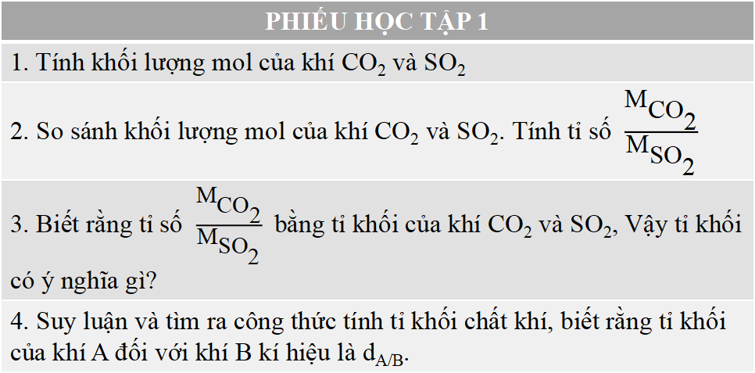
PHIẾU HỌC TẬP 1
1. Tính khối lượng mol của khí CO₂ và SO₂
2. So sánh khối lượng mol của khí CO₂ và SO₂. Tính tỉ số $\frac{{\text{M}}_{{\text{CO}}_{\text{2}}}}{{\text{M}}_{{\text{SO}}_{\text{2}}}}$
3. Biết rằng tỉ số $\frac{{\text{M}}_{{\text{CO}}_{\text{2}}}}{{\text{M}}_{{\text{SO}}_{\text{2}}}}$ bằng tỉ khối của khí CO₂ và SO₂, Vậy tỉ khối có ý nghĩa gì?
4. Suy luận và tìm ra công thức tính tỉ khối chất khí, biết rằng tỉ khối của khí A đối với khí B kí hiệu là d_{A/B}.

Slide 55
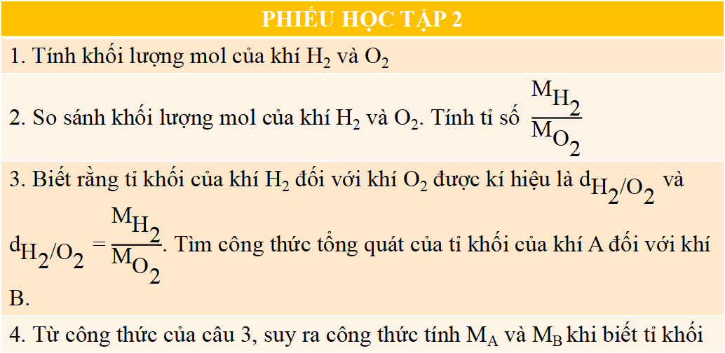
PHIẾU HỌC TẬP 2
1. Tính khối lượng mol của khí H₂ và O₂
2. So sánh khối lượng mol của khí H₂ và O₂. Tính tỉ số $\frac{{\text{M}}_{{\text{H}}_{\text{2}}}}{{\text{M}}_{{\text{O}}_{\text{2}}}}$
3. Biết rằng tỉ khối của khí H₂ đối với khí O₂ được kí hiệu là ${\text{d}}_{{\text{H}}_{\text{2}}\text{/}{\text{O}}_{\text{2}}}$ và ${\text{d}}_{{\text{H}}_{\text{2}}\text{/}{\text{O}}_{\text{2}}}$ = $\frac{{\text{M}}_{{\text{H}}_{\text{2}}}}{{\text{M}}_{{\text{O}}_{\text{2}}}}$. Tìm công thức tổng quát của tỉ khối của khí A đối với khí B.
4. Từ công thức của câu 3, suy ra công thức tính M_{A} và M_{B} khi biết tỉ khối

Slide 56
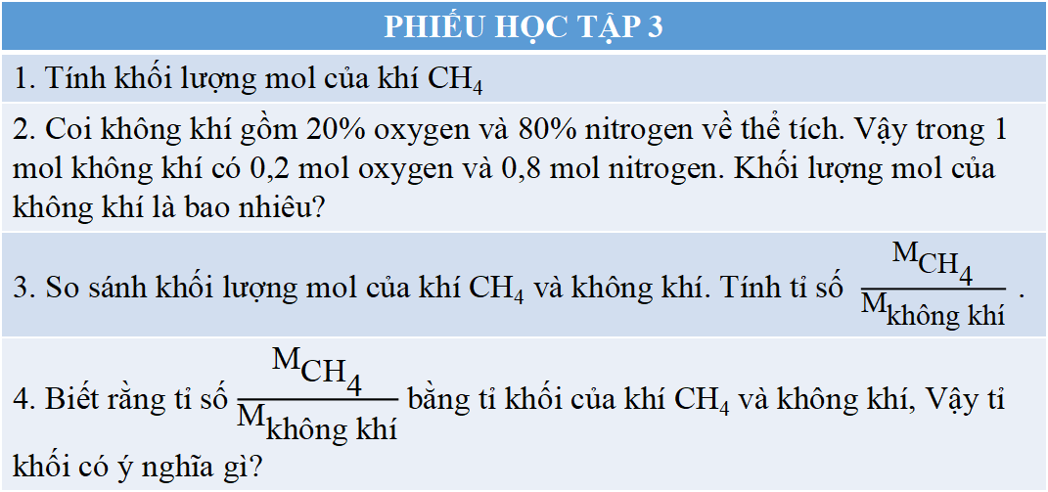
PHIẾU HỌC TẬP 3
1. Tính khối lượng mol của khí CH₄
2. Coi không khí gồm 20% oxygen và 80% nitrogen về thể tích. Vậy trong 1 mol không khí có 0,2 mol oxygen và 0,8 mol nitrogen. Khối lượng mol của không khí là bao nhiêu?
3. So sánh khối lượng mol của khí CH₄ và không khí. Tính tỉ số $\frac{{\text{M}}_{{\text{CH}}_{\text{4}}}}{{\text{M}}_{\text{kh}\text{ô}\text{ng} \text{kh}\text{í}}}$.
4. Biết rằng tỉ số $\frac{{\text{M}}_{{\text{CH}}_{\text{4}}}}{{\text{M}}_{\text{kh}\text{ô}\text{ng} \text{kh}\text{í}}}$ bằng tỉ khối của khí CH₄ và không khí, Vậy tỉ khối có ý nghĩa gì?

Slide 57
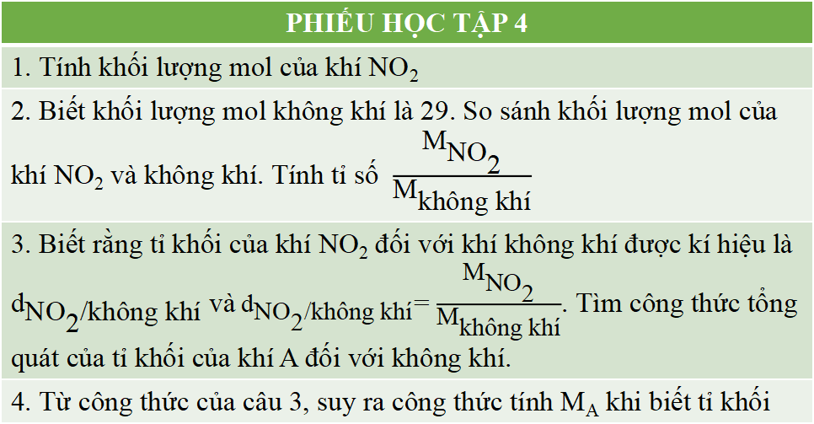
PHIẾU HỌC TẬP 4
1. Tính khối lượng mol của khí NO₂
2. Biết khối lượng mol không khí là 29. So sánh khối lượng mol của khí NO₂ và không khí. Tính tỉ số $\frac{{\text{M}}_{{\text{NO}}_{\text{2}}}}{{\text{M}}_{\text{kh}\text{ô}\text{ng} \text{kh}\text{í}}}$
3. Biết rằng tỉ khối của khí NO₂ đối với khí không khí được kí hiệu là ${\text{d}}_{{\text{NO}}_{\text{2}}\text{/}\text{kh}\text{ô}\text{ng} \text{kh}\text{í}}$ và${\text{d}}_{{\text{NO}}_{\text{2}}\text{/}\text{kh}\text{ô}\text{ng} \text{kh}\text{í}}$= $\frac{{\text{M}}_{{\text{NO}}_{\text{2}}}}{{\text{M}}_{\text{kh}\text{ô}\text{ng} \text{kh}\text{í}}}$. Tìm công thức tổng quát của tỉ khối của khí A đối với không khí.
4. Từ công thức của câu 3, suy ra công thức tính M_{A} khi biết tỉ khối

Slide 58

CHIA SẼ KIẾN THỨC
Chuyển sản phẩm của các nhóm theo sơ đồ cho đến khi nhận lại bài của nhóm mình
1
2
4
3

Slide 59
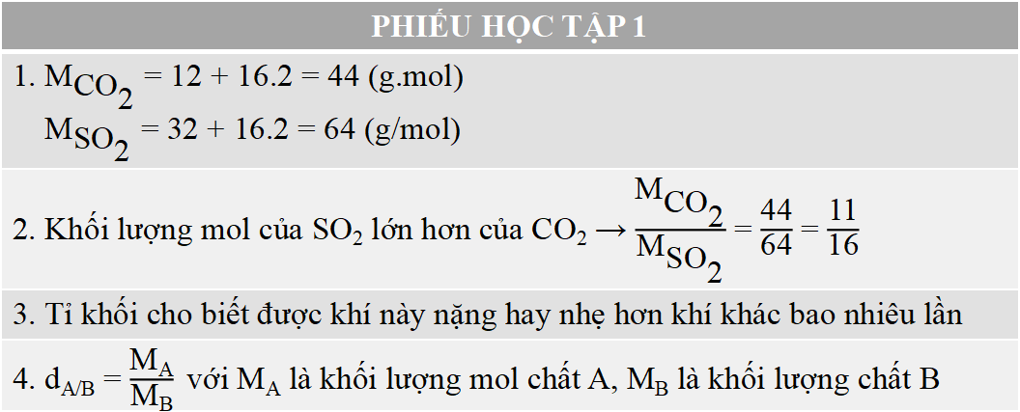
PHIẾU HỌC TẬP 1
1. ${\text{M}}_{{\text{CO}}_{\text{2}}}$ = 12 + 16.2 = 44 (g.mol) ${\text{M}}_{{\text{SO}}_{\text{2}}}$ = 32 + 16.2 = 64 (g/mol)
2. Khối lượng mol của SO₂ lớn hơn của CO₂ → $\frac{{\text{M}}_{{\text{CO}}_{\text{2}}}}{{\text{M}}_{{\text{SO}}_{\text{2}}}}$ = $\frac{\text{44}}{\text{64}}$ = $\frac{\text{11}}{\text{16}}$
3. Tỉ khối cho biết được khí này nặng hay nhẹ hơn khí khác bao nhiêu lần
4. d_{A/B} = $\frac{\text{M}\text{A}}{\text{M}\text{B}}$ với M_{A} là khối lượng mol chất A, M_{B} là khối lượng chất B

Slide 60
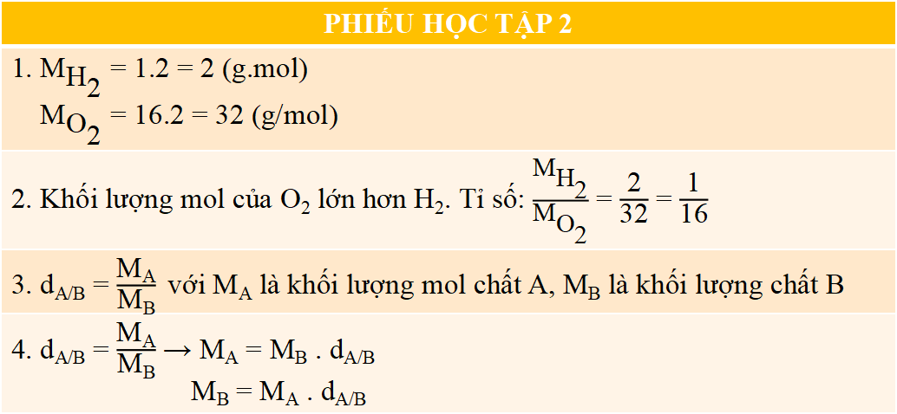
PHIẾU HỌC TẬP 2
1. ${\text{M}}_{{\text{H}}_{\text{2}}}$ = 1.2 = 2 (g.mol) ${\text{M}}_{{\text{O}}_{\text{2}}}$ = 16.2 = 32 (g/mol)
2. Khối lượng mol của O₂ lớn hơn H₂. Tỉ số: $\frac{{\text{M}}_{{\text{H}}_{\text{2}}}}{{\text{M}}_{{\text{O}}_{\text{2}}}}$ = $\frac{\text{2}}{\text{32}}$ = $\frac{\text{1}}{\text{16}}$
3. d_{A/B} = $\frac{\text{M}\text{A}}{\text{M}\text{B}}$ với M_{A} là khối lượng mol chất A, M_{B} là khối lượng chất B
4. d_{A/B} = $\frac{\text{M}\text{A}}{\text{M}\text{B}}$ → M_{A} = M_{B} . d_{A/B} M_{B} = M_{A} . d_{A/B}

Slide 61
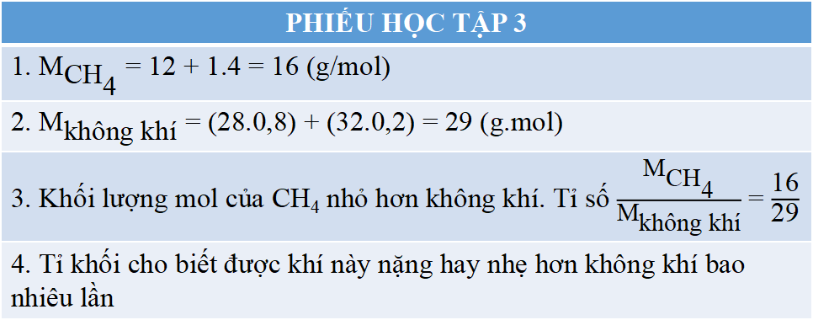
PHIẾU HỌC TẬP 3
1. ${\text{M}}_{{\text{C}\text{H}}_{\text{4}}}$ = 12 + 1.4 = 16 (g/mol)
2. ${\text{M}}_{\text{kh}\text{ô}\text{ng} \text{kh}\text{í}}$ = (28.0,8) + (32.0,2) = 29 (g.mol)
3. Khối lượng mol của CH₄ nhỏ hơn không khí. Tỉ số $\frac{{\text{M}}_{{\text{CH}}_{\text{4}}}}{{\text{M}}_{\text{kh}\text{ô}\text{ng} \text{kh}\text{í}}}$ = $\frac{\text{16}}{\text{29}}$
4. Tỉ khối cho biết được khí này nặng hay nhẹ hơn không khí bao nhiêu lần

Slide 62
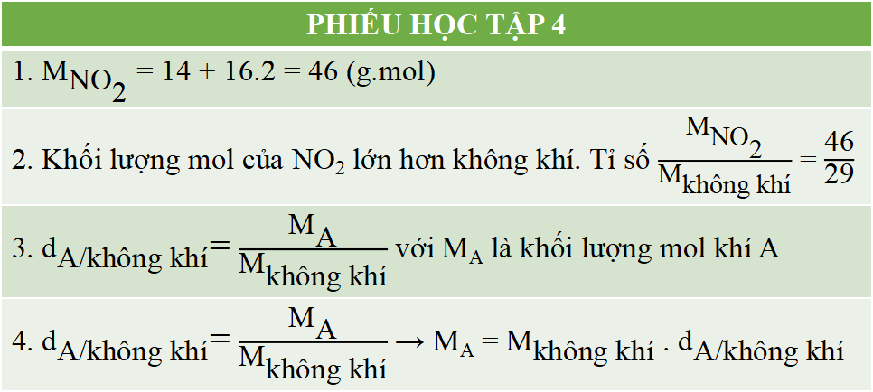
PHIẾU HỌC TẬP 4
1. ${\text{M}}_{{\text{N}\text{O}}_{\text{2}}}$ = 14 + 16.2 = 46 (g.mol)
2. Khối lượng mol của NO₂ lớn hơn không khí. Tỉ số $\frac{{\text{M}}_{{\text{NO}}_{\text{2}}}}{{\text{M}}_{\text{kh}\text{ô}\text{ng} \text{kh}\text{í}}}$ = $\frac{\text{46}}{\text{29}}$
3. ${\text{d}}_{\text{A}\text{/}\text{kh}\text{ô}\text{ng} \text{kh}\text{í}}$= $\frac{{\text{M}}_{\text{A}}}{{\text{M}}_{\text{kh}\text{ô}\text{ng} \text{kh}\text{í}}}$ với M_{A} là khối lượng mol khí A
4. ${\text{d}}_{\text{A}\text{/}\text{kh}\text{ô}\text{ng} \text{kh}\text{í}}$= $\frac{{\text{M}}_{\text{A}}}{{\text{M}}_{\text{kh}\text{ô}\text{ng} \text{kh}\text{í}}}$ → M_{A} = ${\text{M}}_{\text{kh}\text{ô}\text{ng} \text{kh}\text{í}}$ . ${\text{d}}_{\text{A}\text{/}\text{kh}\text{ô}\text{ng} \text{kh}\text{í}}$

Slide 63
TÔI TỎA SÁNG
- Mời hs bất kì để trình bày
- Hs còn lại nhận xét
- GV tổng kết kiến thức

Slide 64



TỶ KHỐI CỦA CHẤT KHÍ
Khí A đối với khí B
Khí A đối với không khí
M_{A}: khối lượng mol khí A
d_{A/B} = $\frac{\text{M}\text{A}}{\text{M}\text{B}}$
M_{B}: khối lượng mol khí B
${\text{d}}_{\text{A}\text{/}\text{kk}}$= $\frac{{\text{M}}_{\text{A}}}{\text{29}}$
d_{A/B} tỉ khối của khí A đối với khí B
d_{A/KK} tỉ khối của khí A đối với không khí
M_{A} = M_{B} . d_{A/B}
M_{B} = M_{A} . d_{A/B}
M_{A} = 29 . ${\text{d}}_{\text{A}\text{/}\text{kk}}$
d_{A/B} > 1: Khí A nặng hơn khí B.
d_{A/B} < 1: Khí A nhẹ hơn khí B.
d_{A/B} = 1: Khí A nặng bằng khí B.
d_{A/B} > 1: Khí A nặng hơn không khí.
d_{A/B} < 1: Khí A nhẹ hơn không khí.
d_{A/B} = 1: Khí A nặng bằng không khí.

Slide 65

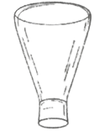
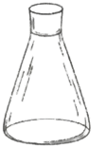
Bình B
Bình A
a. Đặt đứng bình
b. Đặt ngược bình
Có thể thu khí H₂, khí Cl_{2,} khí O₂ vào bình nào trong hai bình trên? Vì sao ?
H₂
Cl₂
O₂

Slide 66

Bình B
Bình A
a. Đặt đứng bình
b. Đặt ngược bình
- Nếu M_{khí} > 29 thì thu khí bằng cách đặt đứng bình.
- Nếu M_{khí} < 29 thì thu khí bằng cách đặt ngược bình.

Slide 67
Luyện tập
Có ba quả bóng bay giống nhau về kích thước và khối lượng. Lần lượt bơm cùng thể tích mỗi khí H₂, CO₂, O₂ vào từng quả bóng bay trên. Điều gì sẽ xảy ra khi thả ba quả bóng bay đó trong không khí?

Slide 68
Lời giải
Khi thả ba quả bóng bay vào không khí chỉ có quả bóng bay chứa khí H₂ là bay được lên, còn quả bóng chứa khí O₂ và quả bóng chứa khí CO₂ đều rơi xuống mặt đất. Do khí H2 nhẹ hơn không khí còn khí O₂ và khí CO₂ đều nặng hơn không khí.

Slide 69

Khí cầu là một phương tiện bay trên không, hoạt động bằng đốt khí nóng hoặc chứa các khí nhẹ.
Khinh khí cầu chứa các khí nhẹ như hydrogen, helium,... có thể bay lên cao trong khí quyển do các khí đó có tỉ khối nhỏ hơn nhiều so với không khí và nhờ vào lực đẩy Archimedes (Acsimet).
Khinh khí cầu

Slide 70

Em đã học
Mol là lượng chất có chứa 6,022.10²³ nguyên tử hoặc phân tử chất đó.
Khối lượng mol (kí hiệu là M) của một chất là khối lượng tính bằng gam của N nguyên tử hoặc phân tử chất đó.

Slide 71
Em đã học
Thể tích mol của chất khí là thể tích chiếm bởi N phân tử của chất khí đó. Ở điều kiện chuẩn (áp suất 1 bar, nhiệt độ 25 °C), thể tích mol của các chất khí đều bằng 24,79 lít.

Slide 72
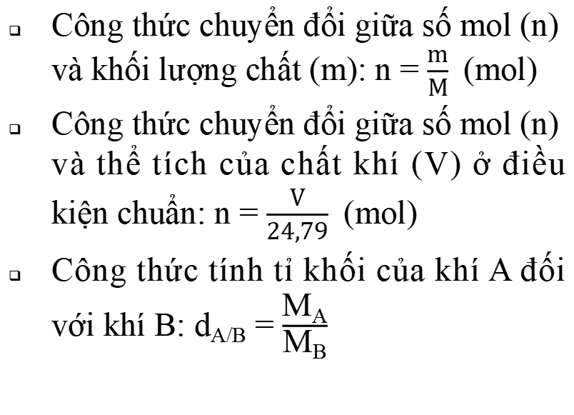
Em đã học
Công thức chuyển đổi giữa số mol (n) và khối lượng chất (m): n = $\frac{m}{M}$ (mol)
Công thức chuyển đổi giữa số mol (n) và thể tích của chất khí (V) ở điều kiện chuẩn: n = $\frac{V}{24,79}$ (mol)
Công thức tính tỉ khối của khí A đối với khí B: d_{A/B} = $\frac{\text{M}\text{A}}{\text{M}\text{B}}$

